Slide 1
미니 프로젝트 결과 보고 -또랑 또랑-
팀명 : 너랑나랑

Slide 2
구현 내용
Part1.
Part2.
Part3.
Part4.
Part5.
개요
&
개발 환경
구현 범위 및 목표
게임 구현
한계점

Slide 3

개요
개요
많은 데이터를 쌓고 데이터를 정리하며 그것을 이용한 게임 개발
작품 선정 배경
줄임말과 신조어 등으로 모르는 순우리말이 늘어나는 시대
신세대와 기성세대의 격차
자라나는 어린이들, 한글을 접하고 있는 외국인 그리고 일상의 우리들을 위한 게임
순우리말과의 접점을 자연스럽게 늘리는 목적

Slide 4



개발환경
language
Java
Jdk 1.8
eclipse
Java swing

Slide 5
구현 범위 및 목표
단어 설명 보고 초성단어 맞추기
단어사전 제작
네트워크를 통한 멀티화
닉네임(1:1 게임)
스코어에 따른 승패 유무 결정
훈민정음 게임 룰 정의
단어사전 제작
네트워크를 통한 멀티화
로그인(플레이어 네임 구별)
스코어에 따른 랭킹 차등

Slide 6
구현 내용
게임의 기본적인 룰 정의
Server ip 입장
Cient 등록
Login(닉네임)
Game Start
Server 목표점수 설정
Timer
문제 제시
입력 실패
Time over
다음 문제 제시
Game end
입력 성공
Turn over
Score 비교
Game end

Slide 7
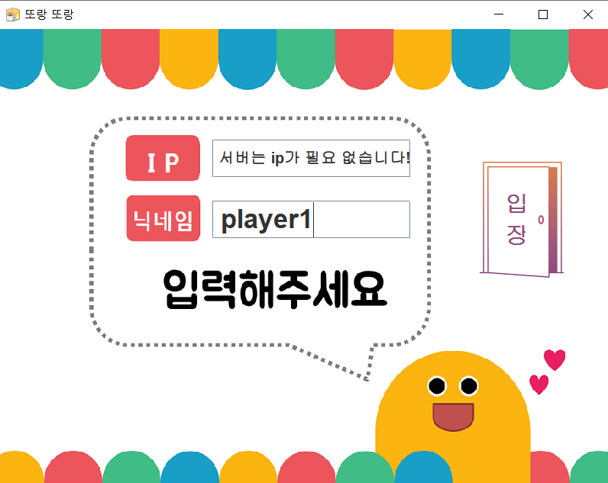
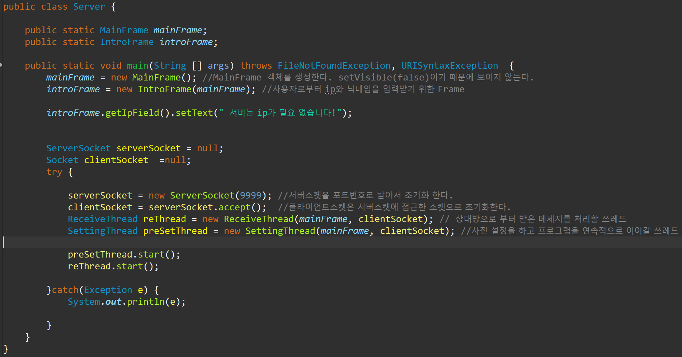
구현 내용
게임의 기본적인 룰 정의
Server ip 입장
닉네임 설정

Slide 8
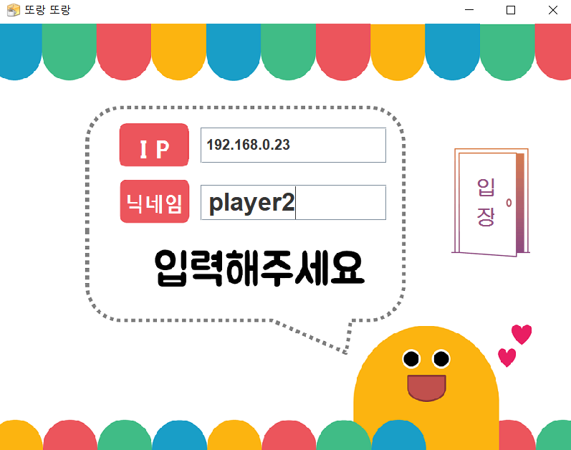
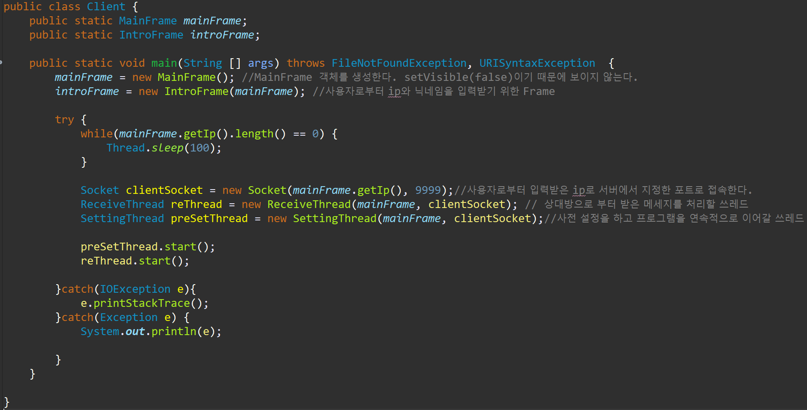
구현 내용
게임의 기본적인 룰 정의
Client 입장 서버IP입력
닉네임 설정

Slide 9
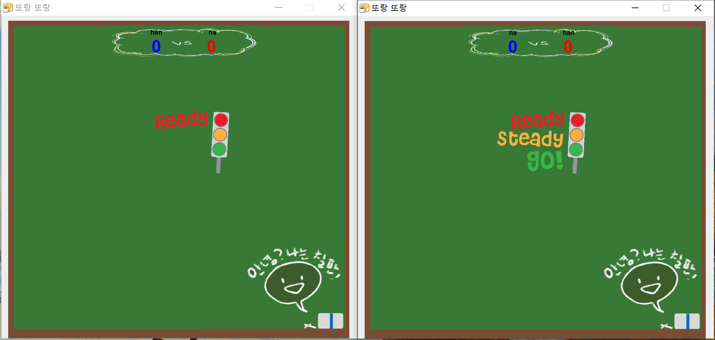
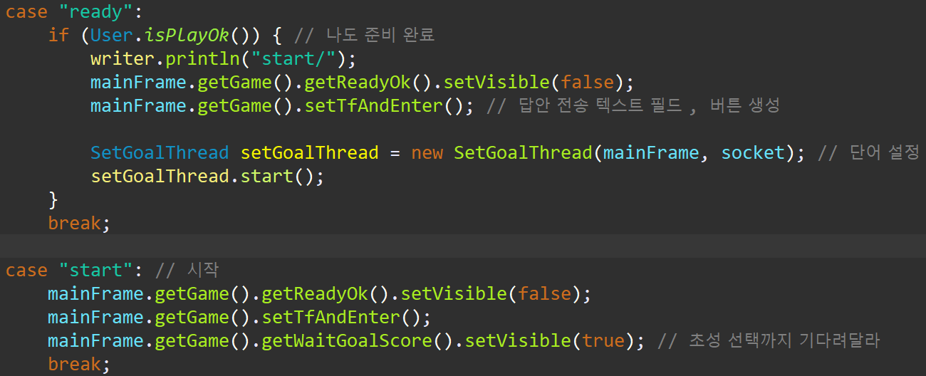
구현 내용
Ready & Game Start

Slide 10
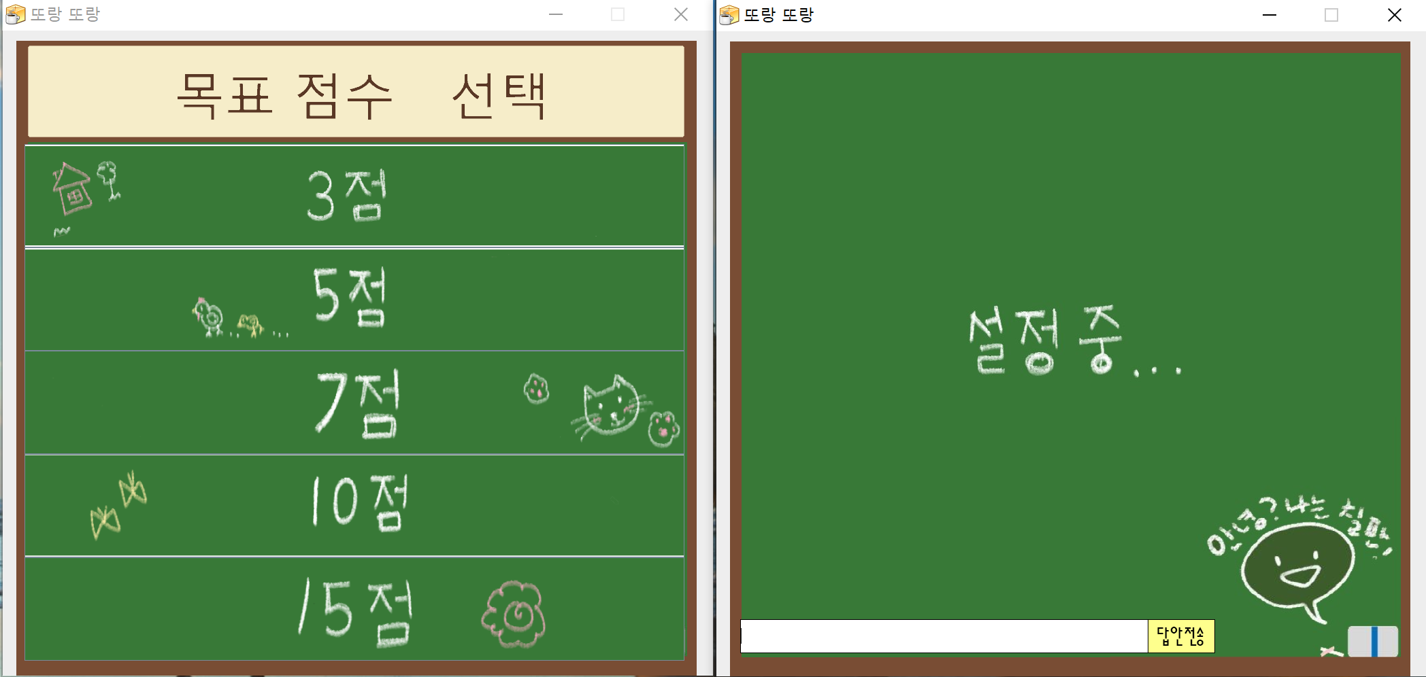
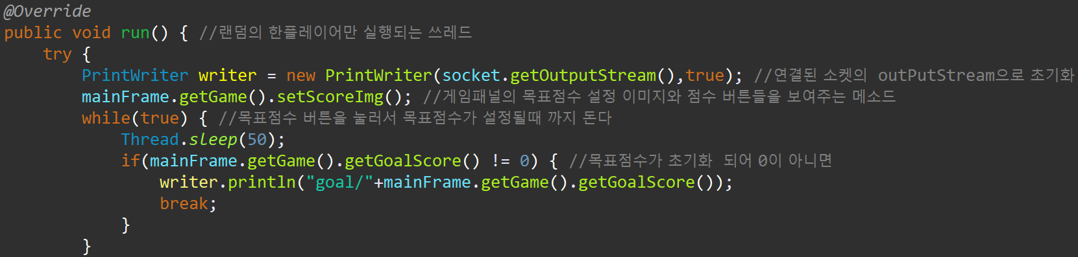
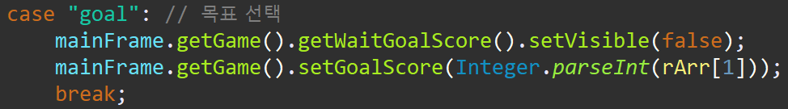
구현 내용
게임의 기본적인 룰 정의
Server가 목표점수 설정

Slide 11
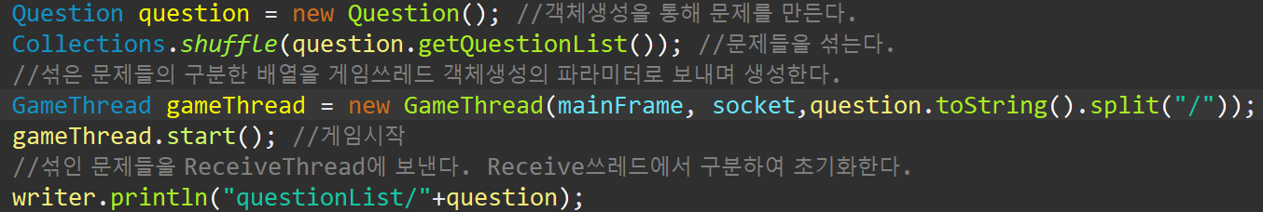
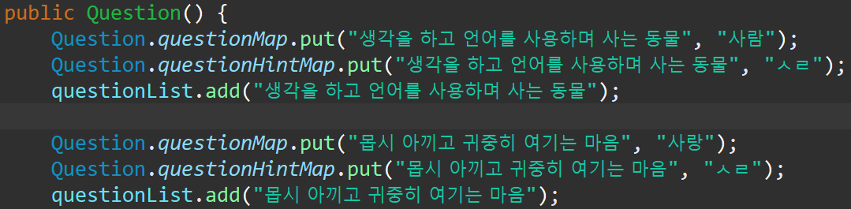
구현 내용
문제 리스트 동기화 (서버 ,클라이언트)

Slide 12
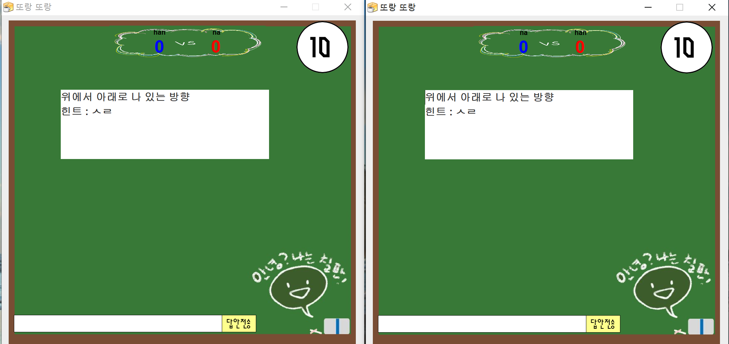
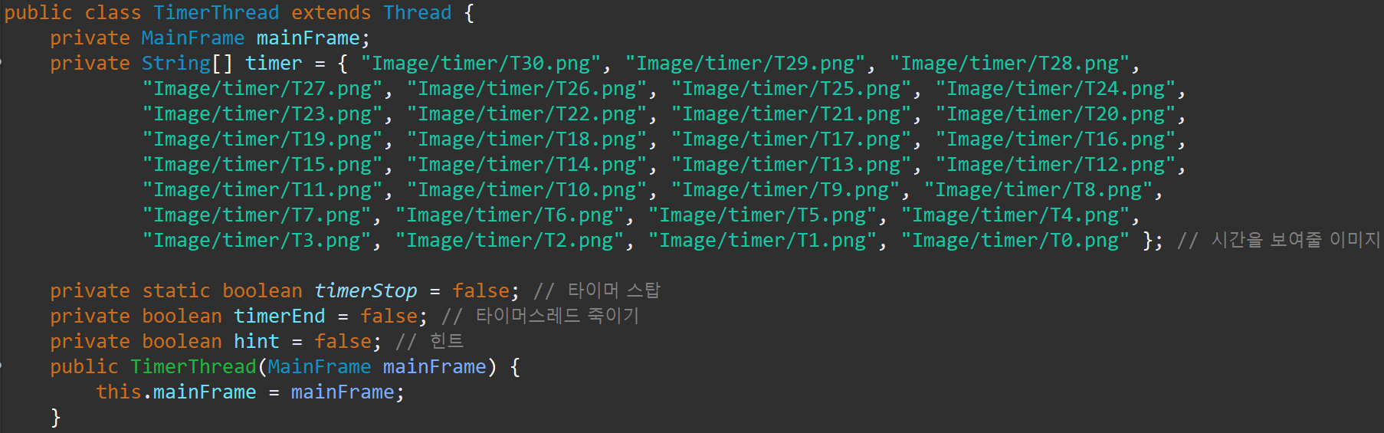
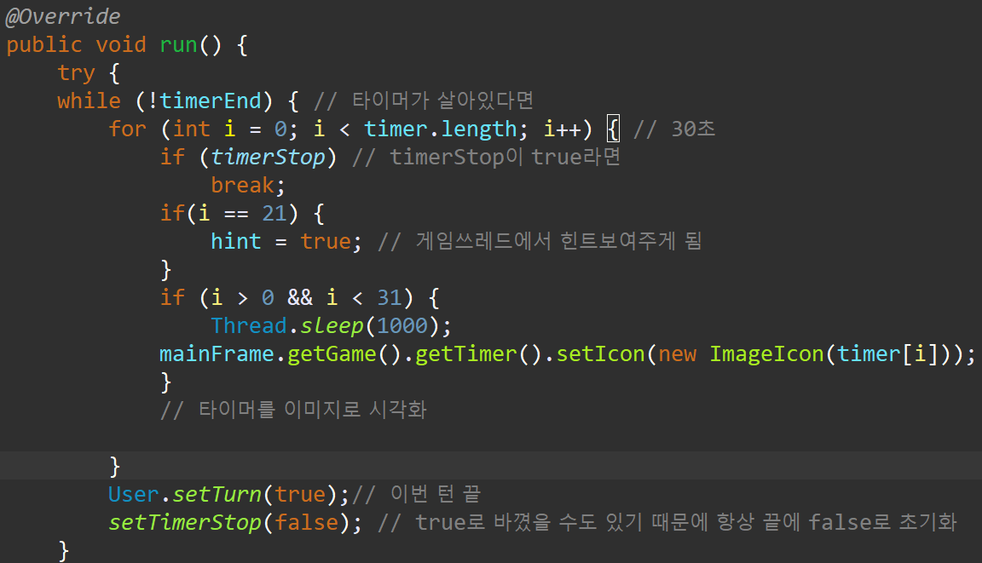
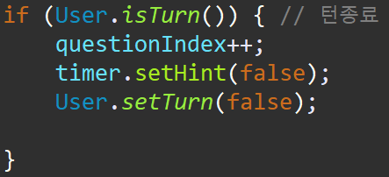
구현 내용
Timer / Hint / Turn Over

Slide 13
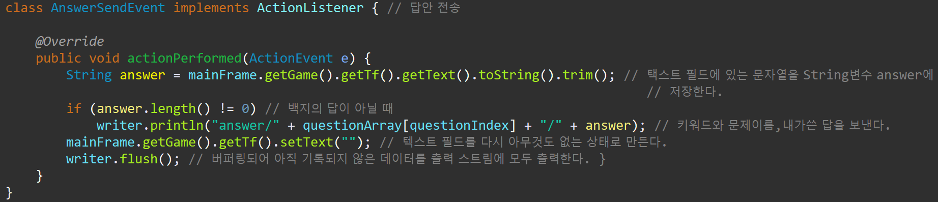
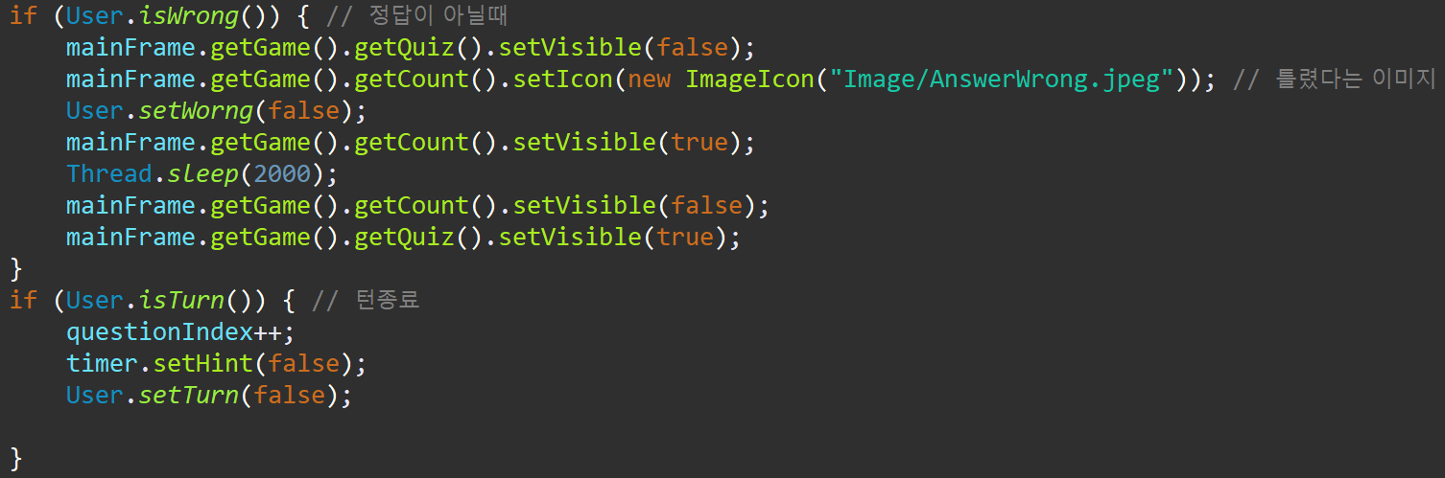
구현 내용
입력 전송 / 오답 일 때

Slide 14
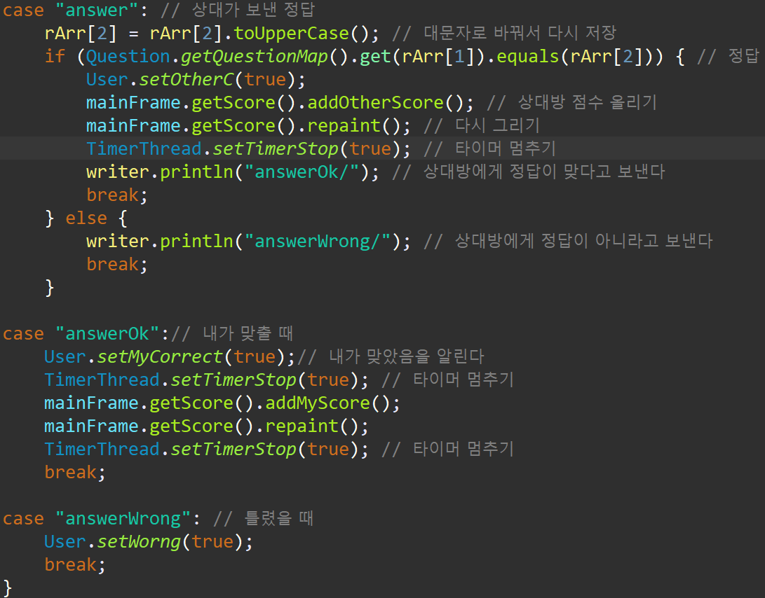
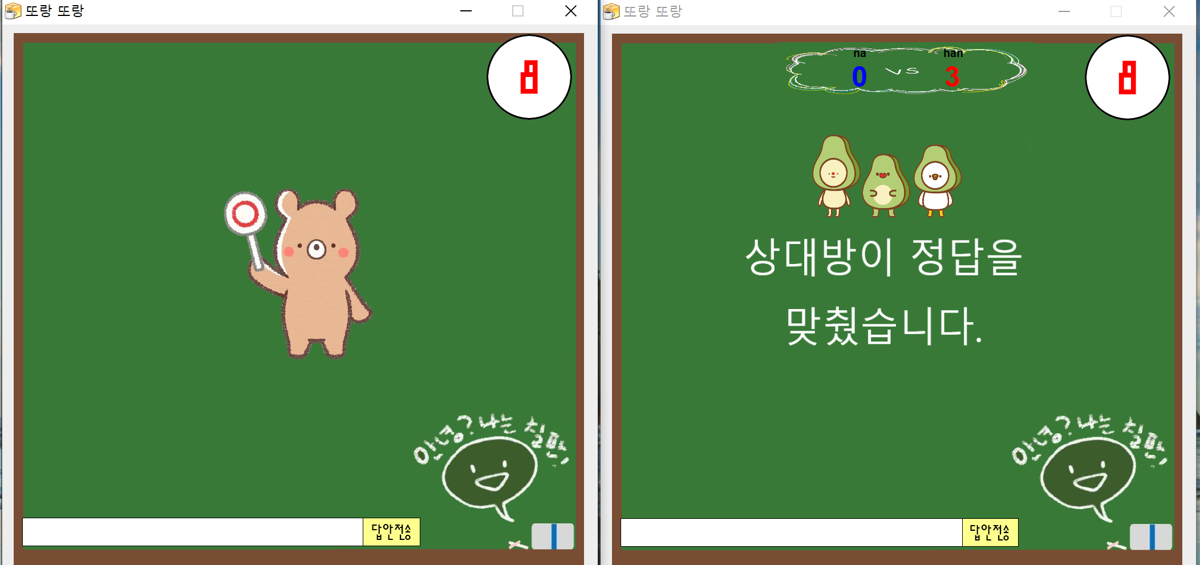
구현 내용
입력 전송 후 정답 오답 판별

Slide 15
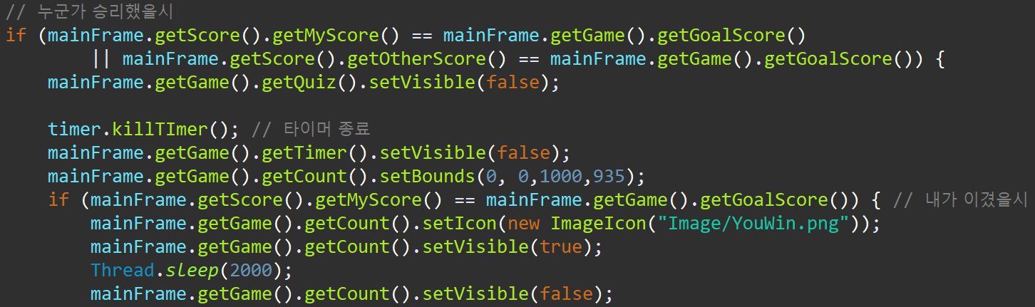
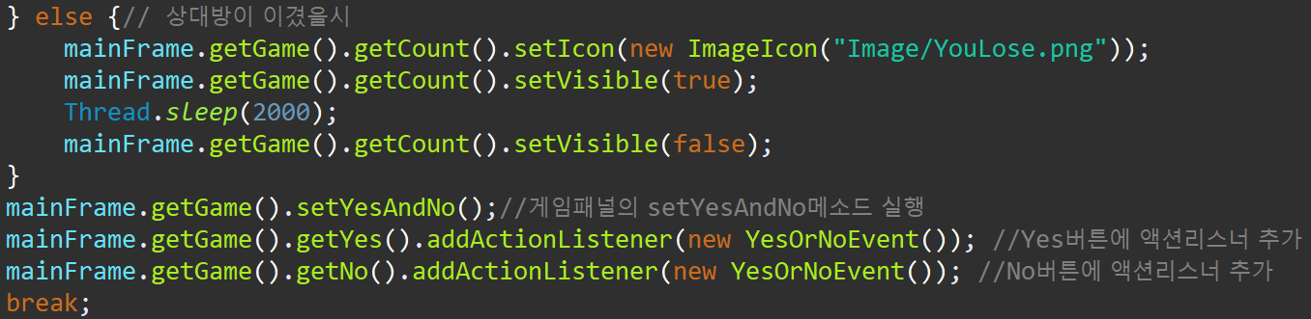
구현 내용
목표 Score에 도달 했을 때

Slide 16
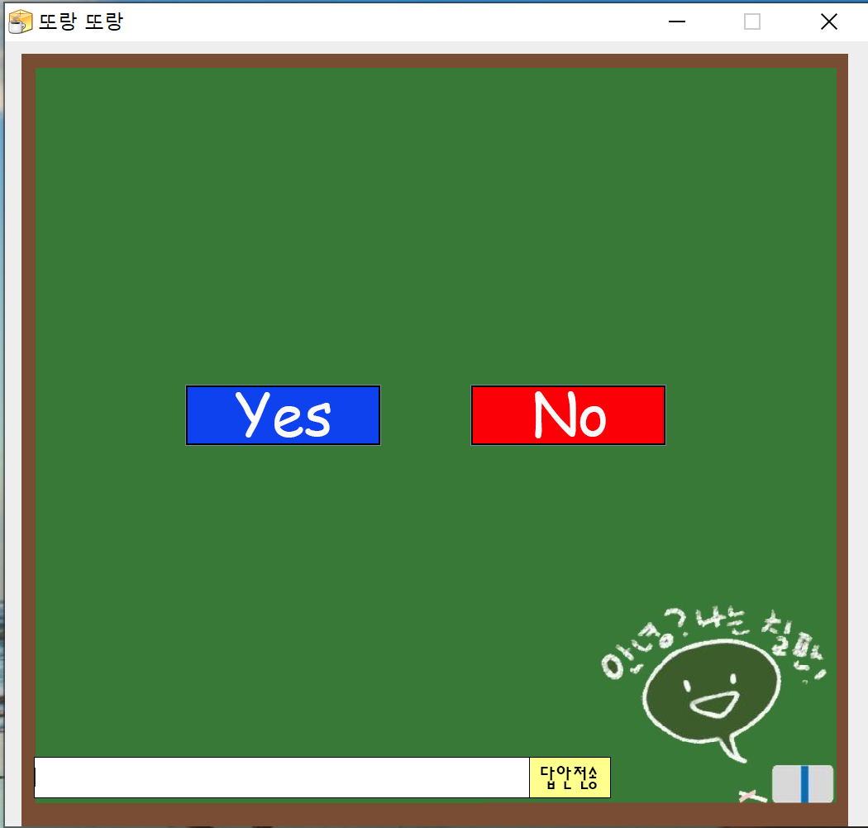
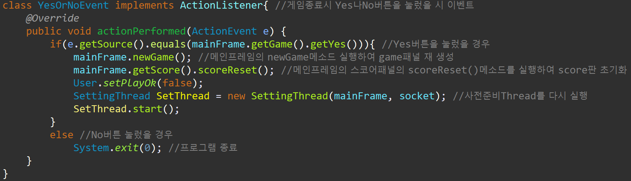
구현 내용
After Game End

Slide 17
게임 구현

Slide 18
한계점 및 보안 사항
여러 명의 멀티화를 원했지만 코드의 복잡성과 Turn의 흐름이 난잡하여 실패하였다
1 vs 1 로 전환
게임오버가 된다면 바로 재시작 하려 했지만 Score 초기화의 오류로 Yes, No 버튼 추가

